Slide 1


MOVIMENTO PARDO-MESTIÇO BRASILEIRO – NAÇÃO MESTIÇA
GENOCÍDIO CONTRA O POVO MESTIÇO NAS COTAS RACIAIS
O brasão de Manaus, capital do Estado do Amazonas e território do Povo Mestiço reconhecido por lei, retrata o casamento entre o militar português Guilherme Valente e a índia manaó Marari, simbolizando a mestiçagem.
Antes de haver pretos no Brasil, já havia mestiços (pardos).
O Povo Mestiço é nativo e os primeiros pardos originaram no Brasil da miscigenação entre índios e brancos portugueses por volta de 1510, ou seja, anterior à chegada dos primeiros africanos ao Brasil, em cerca de 1549.
A escravidão do povo mestiço (pardos) iniciou antes e foi mais longa do que a dos pretos.
Diversas leis portuguesas e do Brasil reconhecem o povo mestiço como etnia e identidade distinta de pretos.

Slide 2
MOVIMENTO PARDO-MESTIÇO BRASILEIRO – NAÇÃO MESTIÇA
GENOCÍDIO CONTRA O POVO MESTIÇO NAS COTAS RACIAIS
Pardos e pretos nunca constaram como uma mesma categoria nos censos nacionais, desde o primeiro, de 1872, tendo a categoria censitária ‘parda’ inclusive sido substituída por ‘mestiça’ no censo de 1890.
A palavra ‘negro’ nunca constou como categoria de cor/raça do IBGE nem dos órgãos responsáveis pelos censos nacionais que o precederam.
Ano | Variáveis cor/raça
1872 | branca, preta, cabocla, parda
1890 | branca, preta, cabocla, mestiça
1900 | -
1920 | -
1940 | branca, preta, amarela, parda
1950 | branca, preta, amarela, parda
1960 | branca, preta, amarela, parda e indígena
1970 | -
1980 | branca, preta, amarela, parda
1991 | branca, preta, amarela, parda e indígena
2000 | branca, preta, amarela, parda e indígena
2010 | branca, preta, amarela, parda e indígena
2022 | branca, preta, amarela, parda e indígena

Slide 3
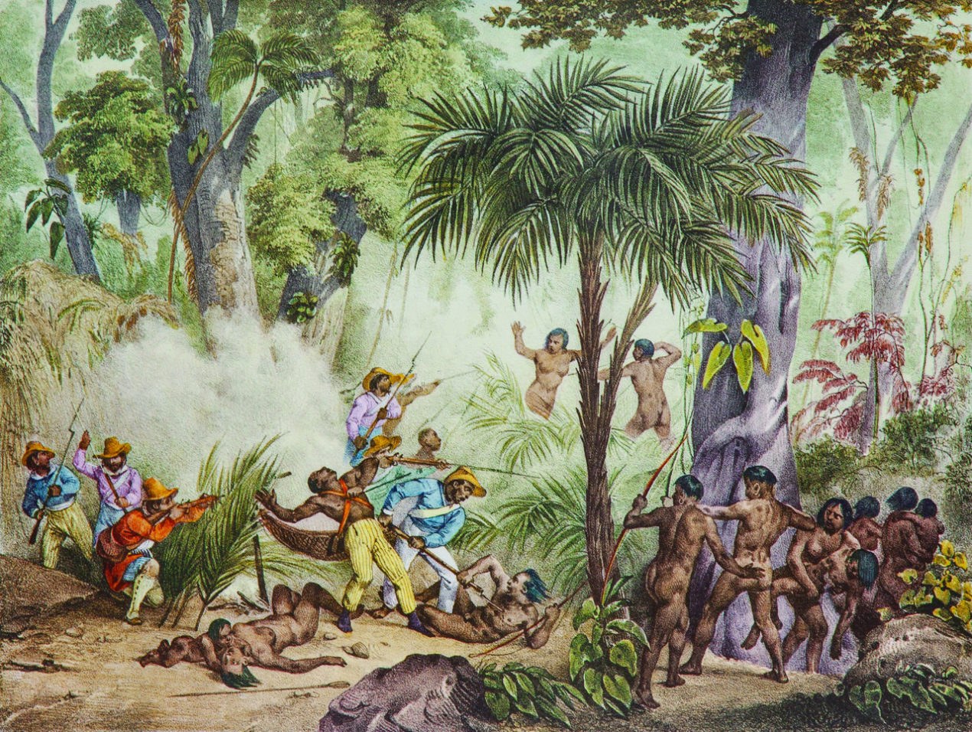
MOVIMENTO PARDO-MESTIÇO BRASILEIRO – NAÇÃO MESTIÇA
GENOCÍDIO CONTRA O POVO MESTIÇO NAS COTAS RACIAIS
A escravização dos mestiços (pardos) foi a mais longa da história do Brasil, iniciada logo após a escravização dos índios e antes da chegada dos pretos africanos.
Classificar pardos como negros também vai contra a Declaração de Durban, item 56, Questões Gerais, documento de Direitos Humanos do qual o Brasil é signatário, adotado na Conferência Mundial contra o Racismo, Discriminação Racial, Xenofobia e Intolerância Correlata, em 2001, a qual também distingue pardos de negros e condena a invisibilização de mestiços:
  “Reconhecemos, em muitos países, a existência de uma população mestiça, de origens étnicas e raciais diversas, e sua valiosa contribuição para a promoção da tolerância e respeito nestas sociedades, e condenamos a discriminação de que são vítimas, especialmente porque a natureza sutil desta discriminação pode fazer com que seja negada a sua existência”.

Slide 4
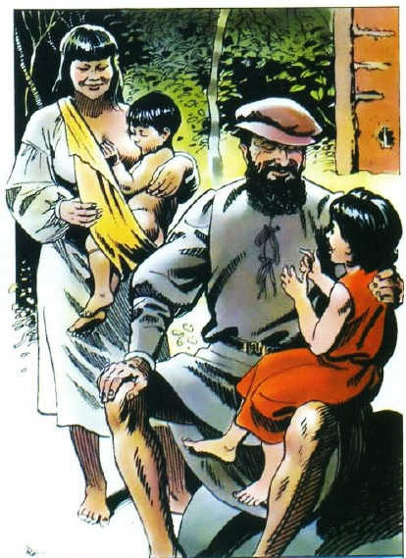
MOVIMENTO PARDO-MESTIÇO BRASILEIRO – NAÇÃO MESTIÇA
GENOCÍDIO CONTRA O POVO MESTIÇO NAS COTAS RACIAIS
Pelo Alvará Régio, de 4/4/1755, o rei D. José I incentivou casamentos entre portugueses e índios em todo o Brasil e proibiu que seus filhos mestiços fossem discriminados.
Classificar mestiços (pardos) como negros também viola o art. 9º da Convenção Interamericana contra o Racismo, a Discriminação Racial e Formas Correlatas de Intolerância, que possui força de emenda constitucional:
  “Os Estados Partes comprometem-se a garantir que seus sistemas políticos e jurídicos reflitam adequadamente a diversidade de suas sociedades, a fim de atender às necessidades legítimas de todos os setores da população, de acordo com o alcance desta Convenção.”

Slide 5
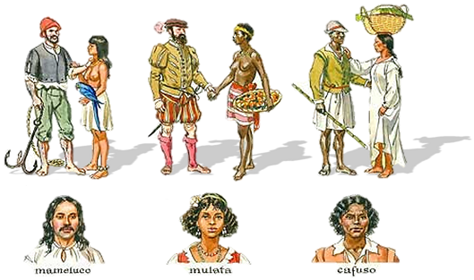
MOVIMENTO PARDO-MESTIÇO BRASILEIRO – NAÇÃO MESTIÇA
GENOCÍDIO CONTRA O POVO MESTIÇO NAS COTAS RACIAIS
A Declaração de Durban reconhece que a identidade do mestiço (pardo) é baseada na origem (genealógica), não na aparência (fenótipo). Pardo pode ter qualquer aparência.
Também dificulta a implantação de políticas de igualdade racial, pois conflita com leis estaduais e municipais que reconhecem mestiços como distintos de negros, a exemplo dos Estados do Amazonas, Roraima, Mato Grosso e Paraíba.
Provoca efeito inverso ao que pretende, especialmente em Estados com grande percentual de pardos onde a grande maioria deste não possui fenótipo aparentado com de pretos, mas de índios, a exemplo dos Estados do Amazonas, Acre, Amapá e Tocantins, prejudicando a classificação destes em concursos e seu acesso a políticas de ação afirmativa.
Expõe pardos a constrangimentos, humilhações públicas, injustas expulsão de instituições onde cursam em vagas reservadas para fins de ação afirmativa, processos administrativos e judiciais e acusações de fraude em concursos e pleitos eleitorais por não terem aparência de negros.

Slide 6

MOVIMENTO PARDO-MESTIÇO BRASILEIRO – NAÇÃO MESTIÇA
GENOCÍDIO CONTRA O POVO MESTIÇO NAS COTAS RACIAIS
Classificar mestiços (pardos) como “população negra” faz parte de um projeto genocida que visa a dividir o poder político do país em raças – inclusive no processo eleitoral - e à aniquilação do povo mestiço enquanto identidade nacional brasileira e povo nativo.
Mestiçagem une e, por isto, vai contra a divisão racial.
As cotas raciais são positivas, mas têm sido usadas para aniquilar o povo mestiço.
Daí a necessidade de garantir a separação das cotas dos mestiços (pardos) das cotas dos pretos.
De https://twitter.com/igualracial_gov/status/1697 657873503776770?s=20 (em 17/09/2023).

Slide 7
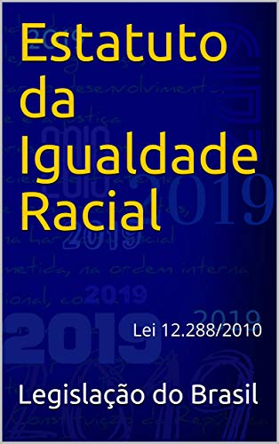
MOVIMENTO PARDO-MESTIÇO BRASILEIRO – NAÇÃO MESTIÇA
GENOCÍDIO CONTRA O POVO MESTIÇO NAS COTAS RACIAIS
O Estatuto da Igualdade Racial (Lei n. 12.288/2010) realiza assimilação forçada dos mestiços (pardos) na categoria “negro” para aumentar o percentual de cotas raciais, deixando para as instituições federais de ensino superior e técnico de nível médio excluir os pardos que não tenha aparência de preto:
  Art. 1°, IV: população negra: o conjunto de pessoas que se autodeclaram pretas e pardas, conforme o quesito cor ou raça usado pela Fundação Instituto Brasileiro de Geografia e Estatística (IBGE), ou que adotam autodefinição análoga.
Segundo o censo de 2010,* ano da sanção do Estatuto da Igualdade Racial, viviam no país:
82 milhões (43,1%) de mestiços (pardos) .
15 milhões (7,6%) de pretos.
91 milhões (47,7%) de brancos.
Assim, estes 82 milhões de mestiços (pardos) foram “transformados” em “negros” no Brasil.
*FONTE: https://agenciadenoticias.ibge.gov.br/agencia-sala-de-imprensa/2013-agencia-de-noticias/releases/14244-asi-censo-2010-numero-de-catolicos-cai-e-aumenta-o-de-evangelicos-espiritas-e-sem-religiao

Slide 8
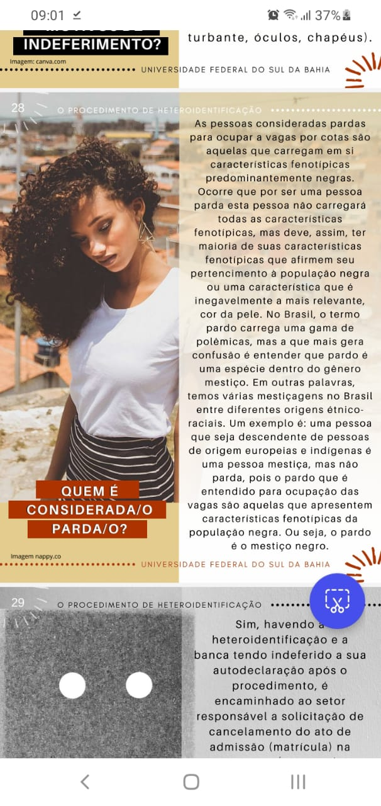
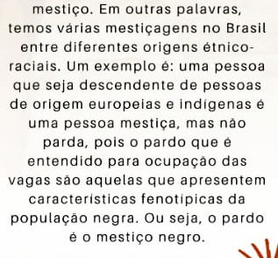
MOVIMENTO PARDO-MESTIÇO BRASILEIRO – NAÇÃO MESTIÇA
GENOCÍDIO CONTRA O POVO MESTIÇO NAS COTAS RACIAIS
UFBA exclui os mestiços (pardos) sem aparência de pretos.
Classificar pardos como “população negra” significa:
- genocídio, pois aniquila o Povo Mestiço;
- racismo, pois considera ser “de raça” superior a ser mestiço;
- imperialismo africano, pois substitui um povo mestiço nativo americano por africano.
O que é incompatível com os Direitos Humanos, pois viola o art. 2º da Convenção para a Prevenção e a Repressão do Crime de Genocídio, ratificada pelo Brasil pelo Decreto nº 30.822/52, e a Convenção Internacional sobre a Eliminação de Todas as Formas de Discriminação Racial.

Slide 9
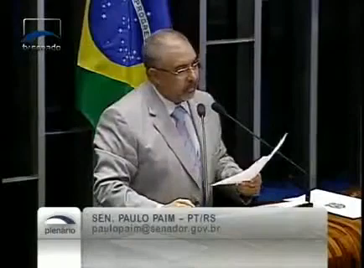
MOVIMENTO PARDO-MESTIÇO BRASILEIRO – NAÇÃO MESTIÇA
GENOCÍDIO CONTRA O POVO MESTIÇO NAS COTAS RACIAIS
Durante todo o trâmite do PL da Lei de Cotas (PLC 180/2008), constavam e foram aprovadas cotas separadas para negros e pardos.
Porém, o senador Paim, em seu parecer, de 28/06/2012, reescreveu o texto do PL da Lei de Cotas, trocando a palavra negro por preto, a fim de adequar à ideologia antimestiça dos movimentos negristas.
Embora a atual Lei de Cotas já estabeleça cotas exclusivas para mestiços (pardos), esta norma não foi cumprida pelo MEC, que através da Portaria nº18, de 11/10/2012, sob a alegação de “autonomia universitária” e de que as cotas seriam destinadas a “duas raças”, não a mestiços, somou as cotas dos mestiços (pardos) num único grupo “negro”.
O senador Paulo Paim (PT-RS) afirmou na tribuna do Senado, em 10/07/2012, que haveria cotas para negros e para pardos.

Slide 10
MOVIMENTO PARDO-MESTIÇO BRASILEIRO – NAÇÃO MESTIÇA
GENOCÍDIO CONTRA O POVO MESTIÇO NAS COTAS RACIAIS
Portaria n. 04/2018, art. 11, do Ministério do Planejamento - MPDG
Art. 11. Serão eliminados do concurso público os candidatos cujas autodeclarações não forem confirmadas em procedimento de heteroidentificação, ainda que tenham obtido nota suficiente para aprovação na ampla concorrência e independentemente de alegação de boa-fé.
Parágrafo único. A eliminação de candidato por não confirmação da autodeclaração não enseja o dever de convocar suplementarmente candidatos não convocados para o procedimento de heteroidentificação. (BRASIL, 2018)
O CAVALO DE TROIA NA LEI DE COTAS
A Lei n. 12.711/12 reserva as vagas com base no total de autodeclarados em cada unidade da federação.
A Lei tramita com o critério da autodeclaração, maximizando a reserva de vagas, porém no preenchimento aplicam exclusivamente a heteroidentificação. Criam uma barreira fenotípica para restringir o acesso dos mestiços (pardos) que foram utilizados para fixar o percentual de reserva.
As Universidades, por pressão do MPF, passaram a utilizar a Portaria n. 04/2018, do Ministério do Planejamento - MPDG (destinada à Lei 12.990/14, de cotas no serviço público federal) para regulamentar a Lei 12.711/12, de cotas para estudantes.
O Min. Gilmar Mendes comprovou o fato no RE 1.348.655/CE, após a Universidade Federal do Ceará (UFC) expulsar uma estudante com base nessa sistemática. A Suprema Corte garantiu o retorno da estudante, ante o critério da autodeclaração.

Slide 11
MOVIMENTO PARDO-MESTIÇO BRASILEIRO – NAÇÃO MESTIÇA
GENOCÍDIO CONTRA O POVO MESTIÇO NAS COTAS RACIAIS
“[NEGRITUDE] implicaria, repito, em procurar-se fazer de pessoas de pigmento escuro pertencentes a nações não-africanas e com elas identificadas, filiados de uma tentativa de imperialismo étnico cultural africano”,
GILBERTO FREYRE
Fonte: Negritude, mística sem lugar no Brasil. Conselho Federal de Cultura. Rio de Janeiro, a. 1, n. 2, p. 16-23, abr./jun. 1971.
ORGÃOS ENVOLVIDOS NA EDIÇÃO DO ART. 11, DA PORTARIA 04/2018
Este artigo ilegal da Portaria foi elaborado por diversas instituições.
Nota Técnica SEI nº 1610/2019/ME:
7. Participaram diretamente do GTI dezenove atores de diferentes unidades e instituições públicas, sendo elas: a então Secretaria de Gestão de Pessoas (SGP), a Secretaria-Executiva e a Secretaria de Planejamento e Assuntos Econômicos (Seplan) do então Ministério do Planejamento, Desenvolvimento e Gestão; a Secretaria Especial de Políticas de Promoção da Igualdade Racial (Seppir) do então Ministério dos Direitos Humanos; a Fundação Instituto de Pesquisa Econômica Aplicada (Ipea); a extinta Escola de Administração Fazendária (Esaf); e o extinto Ministério do Desenvolvimento Social (MDS).
8. No Relatório Final do GTI, também foi destacada a contribuição nas discussões "da Dra Ana Carolina Roman, Procuradora do Ministério Público Federal; do Sr. Ricardo Bastos Cunha - Diretor de Contratação e Gestão de Eventos do CEBRASPE; do Professor Nelson Inocêncio da Universidade de Brasília (UNB); do Sr. Luiz Mário Couto, Coordenador de Aferição de Habilidades e Capacidades Específicas da UnB e do Professor Dumas, Secretário Especial de Políticas de Promoção da Igualdade Racial (SEPPIR/MDH)."

Slide 12
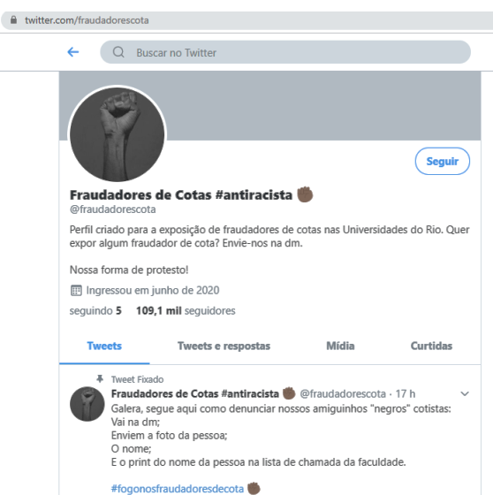
MOVIMENTO PARDO-MESTIÇO BRASILEIRO – NAÇÃO MESTIÇA
GENOCÍDIO CONTRA O POVO MESTIÇO NAS COTAS RACIAIS
Inúmeras páginas têm sido criadas na internet para ofender os estudantes autodeclarados pardos.
APLICAÇÃO DA PORTARIA N. 04/2018 NAS UNIVERSIDADES
Após regulamentação ilegal da Lei 12.990/14, nos concursos federais para servidores, a Procuradoria Federal dos Direitos do Cidadão (PF/DC) apoiou a utilização da referida Portaria na Lei 12.711/12, nas Universidades.
Daí, milhares de estudantes foram eliminados de forma retroativa, outros milhares de estudantes estão sendo perseguidos nas Universidades neste momento. Pois estão aplicando heteroidentificação (exclusivamente) para validar a autodeclaração prevista em leis e editais.
Esta ilegalidade foi comprovada pelo Min. Gilmar Mendes no referido Recurso Extraordinário.
O Estado brasileiro, assim, violou Tratados Internacionais de Direito Humanos.

Slide 13

MOVIMENTO PARDO-MESTIÇO BRASILEIRO – NAÇÃO MESTIÇA
GENOCÍDIO CONTRA O POVO MESTIÇO NAS COTAS RACIAIS
DECLARAÇÃO FRAUDULENTA
Bancas de heteroidentificação têm tratado autodeclarações de boa-fé com as quais não concordam como declarações fraudulentas.
O que o STF entende por declaração fraudulenta é “a pessoa, durante toda uma sequência da vida, declarar-se, em toda documentação, branco e depois venha e se declare de outra forma somente para aproveitar”, conforme manifestação do Ministro Alexandre de Moraes na ADC 41.
Ficou definido na ADPF 186, que: “jamais deixem de respeitar a dignidade pessoal dos candidatos”, fato lembrado pelo Ministro Edson Fachin, na ADC 41.
O STF teve que julgar uma ação (RE 1.074953 DF) onde a União Federal buscava comprovar que irmãs bilaterais eram de raças diferentes, com base apenas no fenótipo. A União perdeu o processo em todas as instâncias.

Slide 14
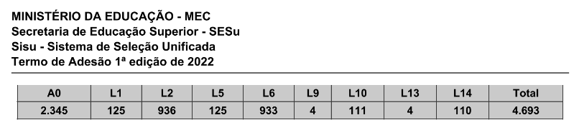
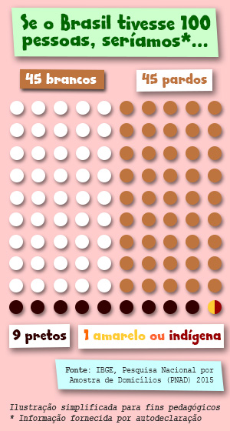
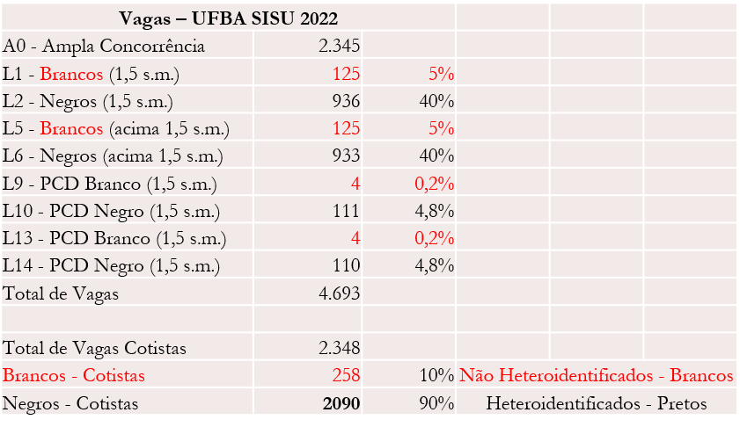
MOVIMENTO PARDO-MESTIÇO BRASILEIRO – NAÇÃO MESTIÇA
GENOCÍDIO CONTRA O POVO MESTIÇO NAS COTAS RACIAIS
O MEC RACIALIZOU ATÉ AS COTAS RESERVADAS ÀS PESSOAS COM DEFICIÊNCIA, reservando mais vagas aos “negros” do que aos brancos PCD e aniquilando os pardos.
O SISU NA UFBA

Slide 15
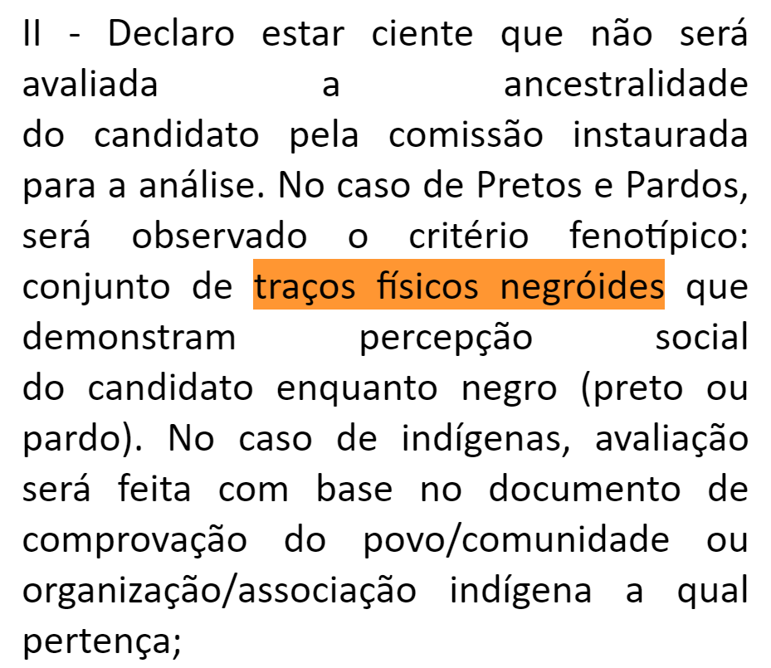
MOVIMENTO PARDO-MESTIÇO BRASILEIRO – NAÇÃO MESTIÇA
GENOCÍDIO CONTRA O POVO MESTIÇO NAS COTAS RACIAIS
No Estado do Amazonas, com 68,8% de mestiços (pardos), a maioria descendentes de índios, e 3,3% de pretos, a Universidade Federal do Amazonas (UFAM) exige que cotistas pardos tenham aparência de pretos.
Ministro Alexandre de Moraes, no MS n. 36142/DF
“A Resolução CNJ 203/2015 não autoriza a eliminação sumária de candidatos não reconhecidos como negros ou pardos, porquanto a adoção da medida extrema é legítima quando constatada a intenção em burlar o sistema de cotas raciais. O reconhecimento da má-fé exige a instauração de processo administrativo com observância do contraditório e da ampla defesa, sob pena de conferir ares inquisitórios à decisão do Tribunal.” (STF, 2019, MS 36142/DF)
Fonte: https://sei.ufam.edu.br/sei/publicacoes/controlador_publicacoes.php?acao=iframe_documento_visualizar&id_publicacao_legado=&id_documento=778444&id_orgao_publicacao=0 (em 18/09/2023)

Slide 16
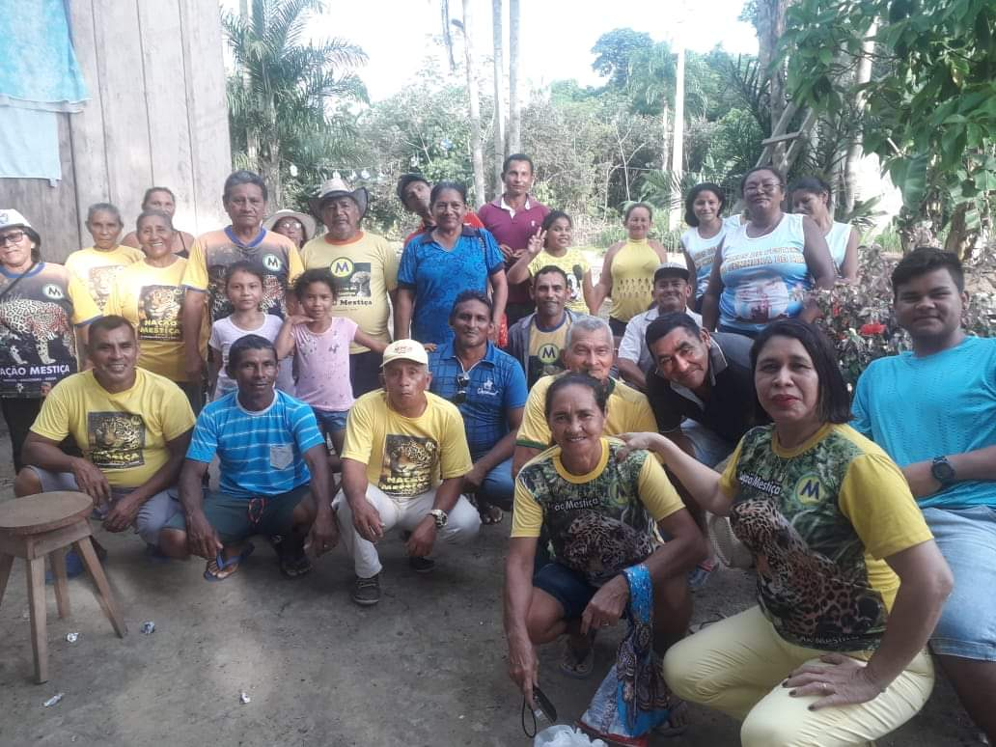
MOVIMENTO PARDO-MESTIÇO BRASILEIRO – NAÇÃO MESTIÇA
GENOCÍDIO CONTRA O POVO MESTIÇO NAS COTAS RACIAIS
O Povo Mestiço Brasileiro é uma etnia nativa reconhecida por quatro Estados e vários municípios brasileiros.
INCONSTITUCIONALIDADE DA RESERVA - 80% - RE 614.873, STF
A Suprema Corte julgou inconstitucional a reserva de 80% das vagas para estudantes oriundos do Estado do Amazonas.
A Lei de Cotas chega a reservar 90% das vagas exclusivamente para heteroidentificados, como é o caso da Universidade Federal da Bahia (UFBA). A cada 20 vagas – 2 são para não-negros, e 18 são controladas pelas comissões raciais. SISU 2022:
258 vagas para pobres não heteroidentificados – brancos/pardos (autodeclarados)
2.090 vagas para “negros” exclusivamente heteroidentificados - pretos

Slide 17
MOVIMENTO PARDO-MESTIÇO BRASILEIRO – NAÇÃO MESTIÇA
GENOCÍDIO CONTRA O POVO MESTIÇO NAS COTAS RACIAIS
São necessárias leis e políticas de proteção ao Povo Mestiço, que está sendo “transformado” em “negros” pelo Estatuto da Igualdade Racial, em índios pela FUNAI e sofrendo limpeza étnica pelo indigenismo que nos expulsa de nossas terras.
Apoiamos a aprovação por este Senado do PL Substitutivo proposto pelo Senador Plínio Valério, pois está em sintonia com o que preconiza a Suprema Corte e os Tratados Internacionais de Direitos Humanos.
A revisão do Estatuto da Igualdade Racial, excluindo pardos da classificação como negros, o que viola tratados internacionais de Direitos Humanos.
A proibição da exclusão de mestiços por critério de aparência: um absurdo, haja vista que uma das características do povo mestiço (pardo) é não ter padrão de aparência – o que não é exigido dos indígenas e quilombolas.
Que instituições específicas do povo mestiço (pardos) informem quem é ou não pardo e não movimentos negros, que excluem os pardos que não têm aparência de preto, como ocorre atualmente nas bancas de heteroidentificação.
Que seja investigado pelo Senado Federal o genocídio étnico promovido pelas autoridades que editaram o art. 10, da Portaria nº 18, do MEC, e o art. 11, da Portaria n. 04/2018, do MPDG, pois eliminaram sumariamente milhares de mestiços (pardos) brasileiros pobres das Universidades e Concursos.

Slide 18

MOVIMENTO PARDO-MESTIÇO BRASILEIRO – NAÇÃO MESTIÇA
GENOCÍDIO CONTRA O POVO MESTIÇO NAS COTAS RACIAIS

Slide 19
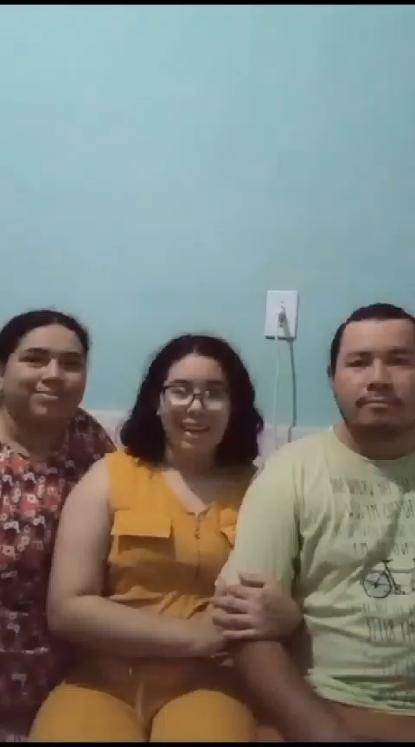
MOVIMENTO PARDO-MESTIÇO BRASILEIRO – NAÇÃO MESTIÇA
GENOCÍDIO CONTRA O POVO MESTIÇO NAS COTAS RACIAIS

Slide 20
“A MESTIÇAGEM UNIFICA OS HOMENS SEPARADOS PELOS MITOS RACIAIS.
A MESTIÇAGEM REÚNE SOCIEDADES DIVIDIDAS PELAS MÍSTICAS RACIAIS E GRUPOS INIMIGOS.
A MESTIÇAGEM REORGANIZA NAÇÕES COMPROMETIDAS EM SUA UNIDADE
E EM SEUS DESTINOS DEMOCRÁTICOS
PELAS SUPERSTIÇÕES RACIAIS”,
.
Gilberto Freyre

